Slide 1
Производим кабель

Slide 2
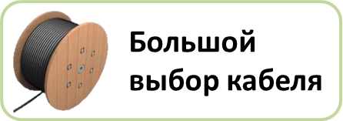
Почему именно мы?

Slide 3
Кабели для RS-485, Profibus
Автоматизация, диспетчеризация, КИПиА, передача данных.

Slide 4
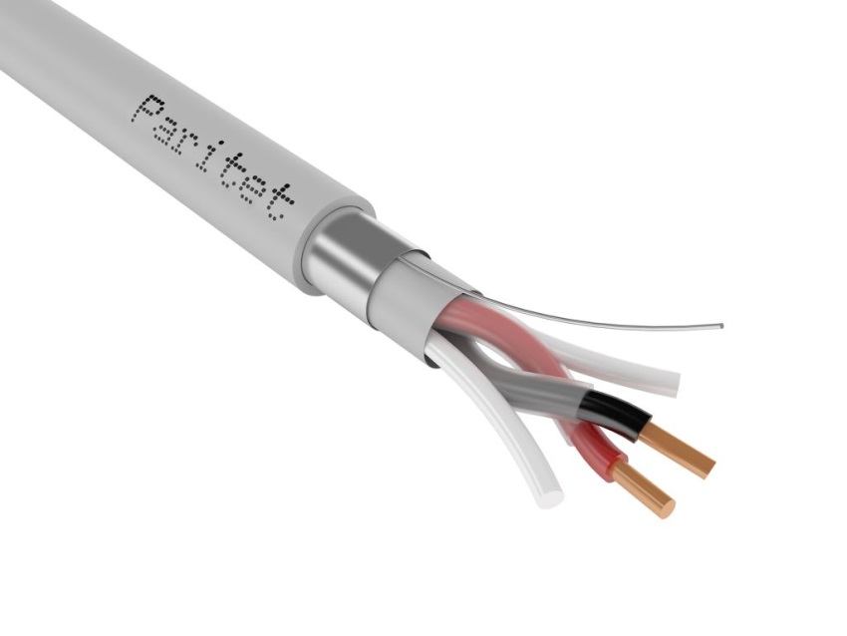
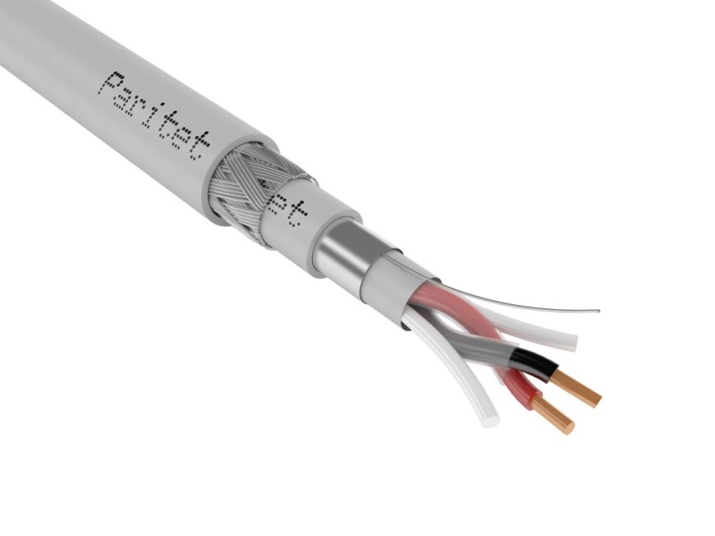
Огнестойкие кабели для RS-485, Profibus, промышленного Ethernet
КИС-РВнг(А)-FRLS – огнестойкий кабель для систем работающих по стандарту RS-485 и Profibus. Для объектов повышенной пожарной опасности
Комбинированная изоляция – кремнийорганический и полиолефиновый слои
Круглая оболочка с низким дымо-газовыделением
Стабильное волновое сопротивление – 120 Ом
Кабель в броне
КИС-РВнг(А)-FRLS
КИС-РВ-КШвнг(А)-FRLS
Пример: КИС-РВнг(А)-FRLS 1х2х0,80мм

Slide 5
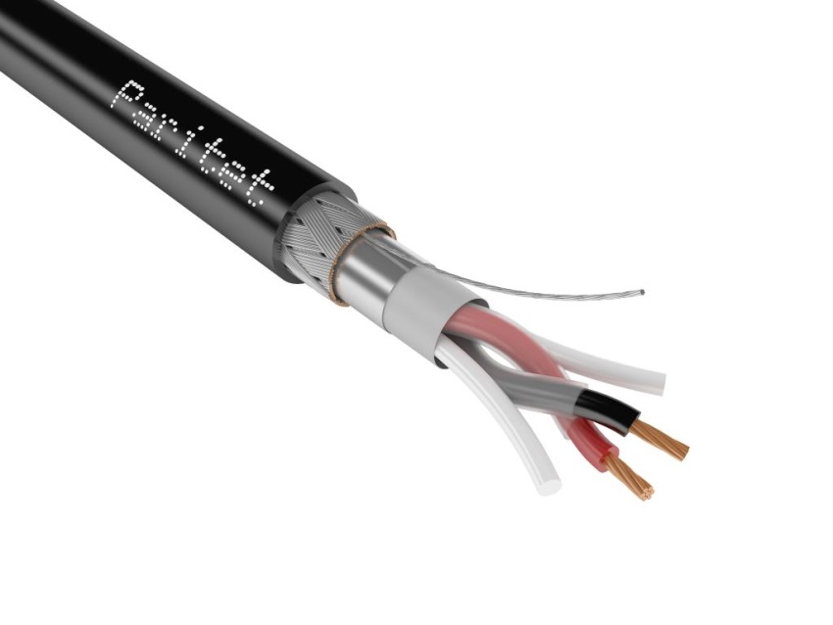
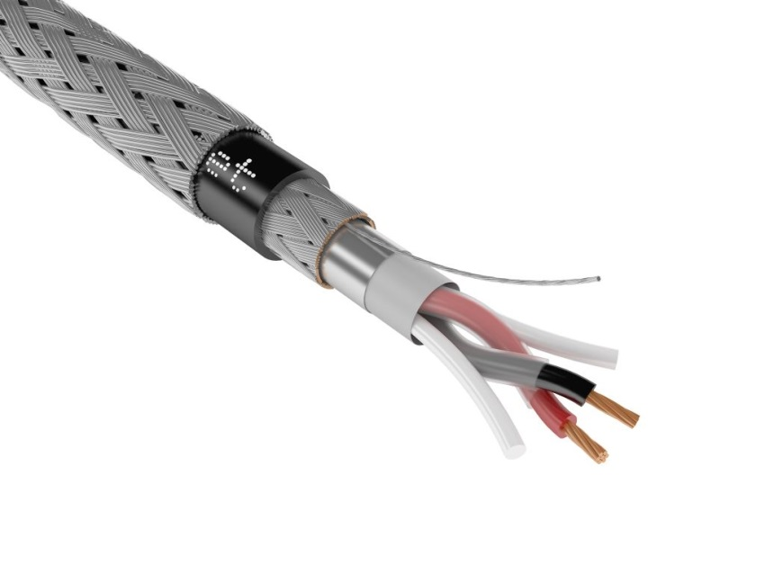
Огнестойкие кабели для RS-485, Profibus, промышленного Ethernet
КИС-РПГнг(А)-FRHF – гибкий огнестойкий кабель для систем работающих по стандарту RS-485 и Profibus. Для объектов повышенной пожарной опасности
Комбинированная изоляция – кремнийорганический и полиолефиновый слои
Двойной экран и высокая защита от помех
Круглая оболочка с низким дымо-газовыделением
Стабильное волновое сопротивление – 120 Ом
Кабель в броне
КИС-РПнг(А)-FRHF
КИС-РПГ-Кнг(А)-FRHF
Пример: КИС-РПГ-Кнг(А)-FRHF 2х2х1,10 мм

Slide 6
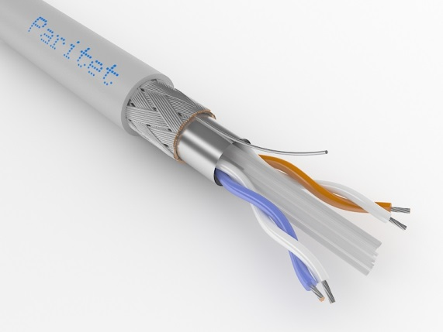
Кабели для RS-485 с низким дымо-газовыделением
КИС-Внг(А)-LS – пожаробезопасный кабель для систем автоматизации и инжиниринга
Оболочка из ПВХ пластиката пониженной пожарной опасности
Волновое сопротивление – 120 Ом
Изоляция из
сплошного полиэтилена (0,60 мм);
вспененного полиэтилена (0,78 мм и 0,90 мм).
Пример: КИС-Bнг(А)-LS 1х2х0,78мм

Slide 7
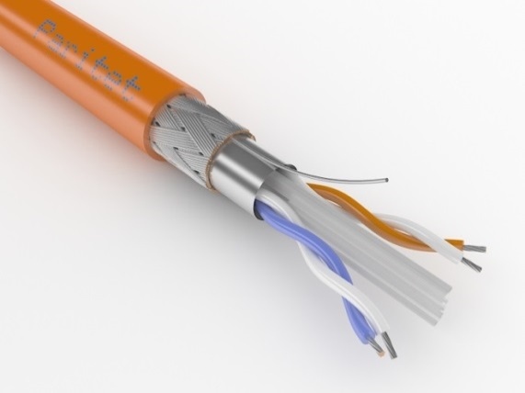
Безгалогенные кабели для интерфейса RS-485
КИС-Пнг(А)-HF – пожаробезопасный кабель для систем автоматизации и инжиниринга
Оболочка не содержит галогенов
Волновое сопротивление – 120 Ом
Изоляция из
сплошного полиэтилена (0,60 мм);
вспененного полиэтилена (0,78 мм и 0,90 мм).
Пример: КИС-Пнг(А)-HF 1х2х0,78мм

Slide 8
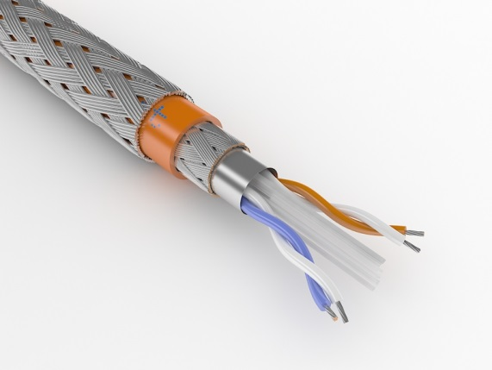
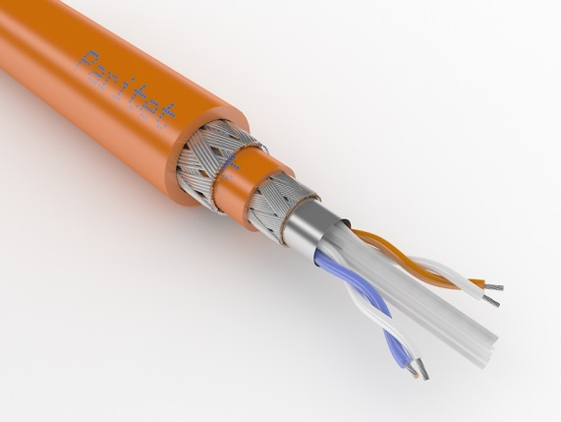
Бронированные кабели для интерфейса RS-485
КИС-ПК и КИС-ВК – кабель для систем автоматизации и инжиниринга в голой броне из оплетки из стальных оцинкованных проволок
КИС-ПКШп и КИС-ВКШв – бронированный кабель для систем автоматизации и инжиниринга с оболочкой поверх брони
Оболочка:
Полиэтилен – в марках с буквами ПК
ПВХ – в марках с буквами ВК
ПВХ с низким дымо-газовыделением – марки с индексом нг(А)-LS
Безгалогенная композиция – марки с индексом нг(А)- HF
Пример: КИС-ПКШпнг(А)-HF 1х2х0,78мм

Slide 9
LAN кабели
Кабели для построение СКС, передачи данных.

Slide 10
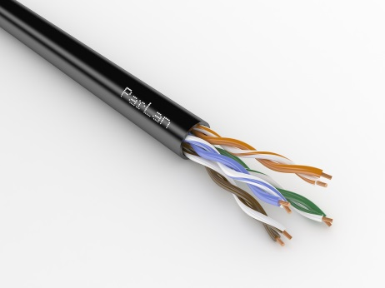
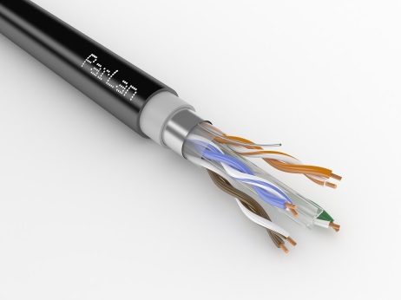
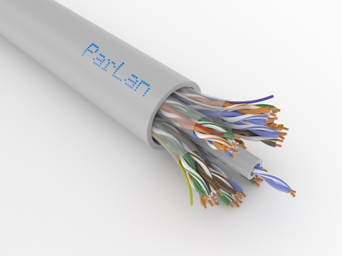
ParLan кабель
ParLanTM используется наиболее широко в:
Структурированных кабельных системах и компьютерных сетях
IP-системах (ТВ, телефон, видеонаблюдение и пр.)
Центрах обработки данных
Может иметь от 1 до 25 пар
Диаметр жилы:
Для Cat5e – 0,52 мм (24 AWG)
Для Cat6 и Cat6A – 0,57 мм (23 AWG)
Для Cat7 – 0,60 мм
Cat5e
Cat6
25 пар
Пример: ParLan U/UTP Cat6 PE 4х2х0,57

Slide 11
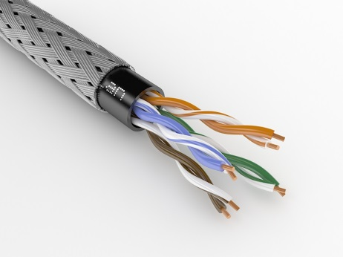
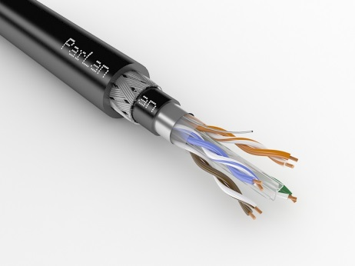
ParLan ARM бронированный кабель
ParLanTM ARM – кабель покрыт броней из оплетки стальными оцинкованными проволоками
ParLanTM ARM PS поверх брони наложен шланг
Броня защищает от:
Механических и деформирующих воздействий
Грызунов
ParLanTM ARM PS в полиэтилене можно прокладывать в грунты категории I-III
ARM
ARM PS
Пример: ParLan ARM PS F/UTP Cat6 PE 4х2х0,57

Slide 12
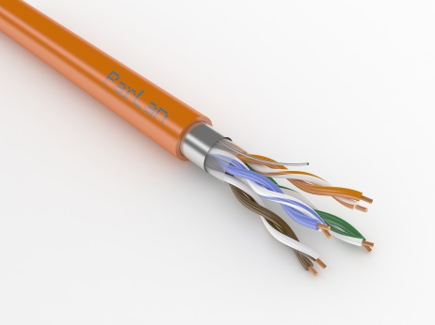
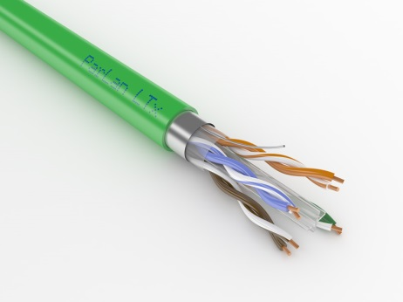
ParLan пожаробезопасный кабель
ParLanTM ZHнг(А)-HF – кабель в оболочке из безгалогенной композиции с низким дымо-газовыделением. Для объектов:
с микропроцессорной техникой
с массовым пребыванием людей
ParLanTM PVCLSнг(А)-LSLTx – кабель в оболочке из ПВХ пластиката с низким дымо-газовыделением и низкой токсичностью продуктов горения. Применяется в:
больницах
школах
интернатах
домах престарелых и пр.
ARM
HF
ARM PS
LSLTx
Пример: ParLan U/UTP Cat5e PVCLSнг(А)-LSLTx 4х2х0,52

Slide 13
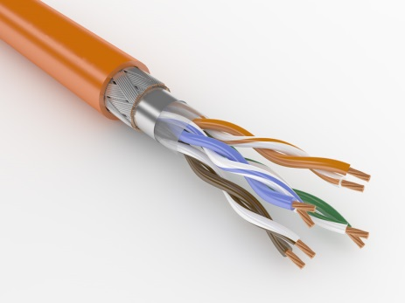
Огнестойкий ParLan ZHнг(А)-FRHF
ParLanTM ZHнг(А)-FRHF – кабель с двойной изоляцией.
Работоспособен в условиях пожара в течение 3 часов.
Низкое дымо-газовыделение
Не содержит галогенов
Категория 5е – передача 100Мб/с
Использование в системах СОУЭ
Увеличенный диаметр по изоляции
Пример: ParLan SF/UTP Cat5e ZHнг(А)-FRHF 4х2х0,52

Slide 14
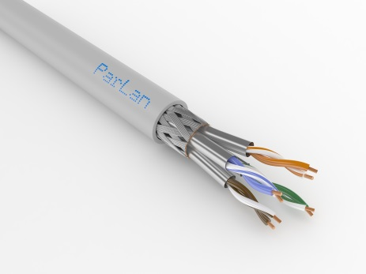
Гибкий кабель ParLan Patch
ParLanTM Patch – кабель с гибкой многопроволочной жилой.
Повышенная гибкость кабеля
Нестационарная прокладка
Категория 5е и 6а
Диаметр жилы:
0,48 мм (26 AWG)
0,60 мм (24 AWG)
0,78 мм (22 AWG)
0,90 мм (20 AWG)
Пример: ParLan Patch S/FTP Cat6A 4х2х0,48

Slide 15
Кабели для сетей промышленной автоматизации
Profibus-PA и Foundation Fieldbus, Profibus-DP и Profibus-FMS

Slide 16
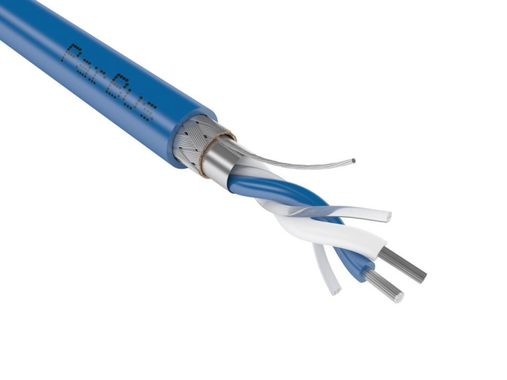
ParBus 78 Twinax
Кабели симметричные для сетей промышленной автоматизации с волновым сопротивлением 78 Ом
Для промышленных приложений в локальных сетях типа Data highway (DH), Data highway plus (DH+), Remote I/O (RIO).
Номинальное напряжение до 300 В переменного тока частотой до 400 МГц.
Стоек к воздействию повышенного уровня электромагнитных шумов и помех.
Кабели бронированные ARM защищены от механических повреждений (растягивающих, изгибающих, сдавливающих), а также от грызунов.

Slide 17
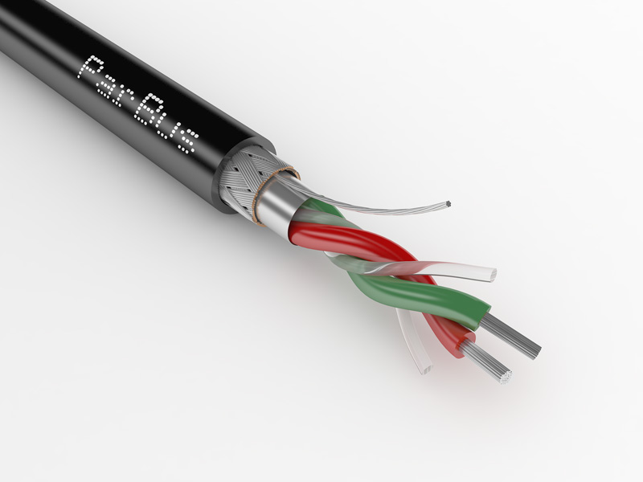
ParBus 100 Profibus
Кабели симметричные для промышленных сетей Profibus-PA и Foundation Fieldbus с волновым сопротивлением 100 Ом
Кабели соответствуют протоколам передачи данных в соответствии с требованиями международных стандартов IEC 61158 и EN 50170.
Номинальное напряжение до 300 В переменного тока частотой до 400 МГц.
Стоек к воздействию повышенного уровня электромагнитных шумов и помех.

Slide 18
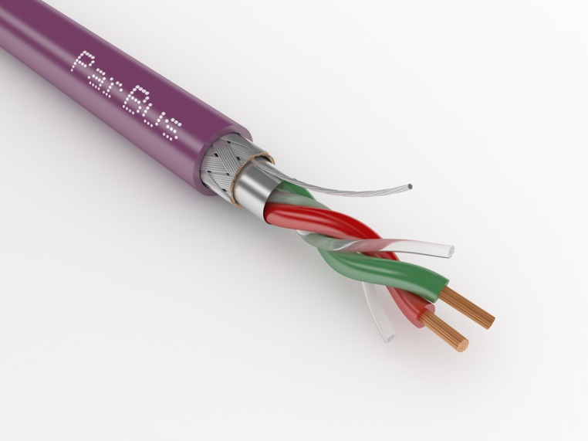
ParBus 150 Profibus
Кабели симметричные для промышленных сетей Profibus-DP и Profibus-FMS с волновым сопротивлением 150 Ом
Кабели соответствуют протоколам передачи данных PROFIBUS в соответствии с требованиями международного стандарта EN 50170.
Номинальное напряжение до 300 В переменного тока частотой до 20 МГц.
Стоек к воздействию повышенного уровня электромагнитных шумов и помех.

Slide 19
Кабели передачи данных
Аналог LiYY и LiYCY

Slide 20
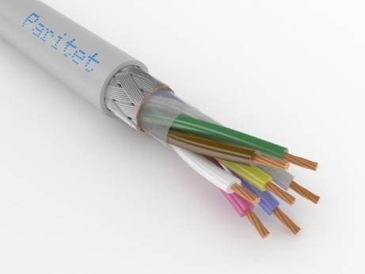
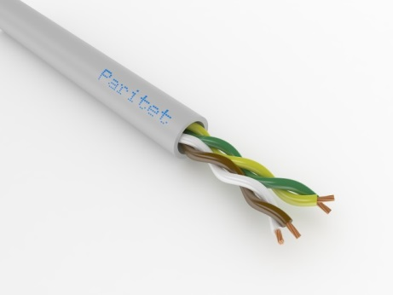
КДВВГ, КДВЭВГ аналоги LiYY, LiYCY
Кабели КДВВГ, КДВЭВГ используются в системах управления зданием, климатического контроля и других системах управления.
Оболочка и изоляция могут быть из:
ПВХ пластикат
ПВХ пластикат пониженной пожарной опасности нг(А)-LS
Безгалогенная композиция нг(А)-HF
LiYCY
LiYY TP
Пример: КДВЭВГ 2х2х0,75 мм²

